Slide 1
Роль химических знаний в становлении материальной культуры мира
Лысюк Е.А., учитель химии
МБОУ «СОШ № 4 с углубленным изучением отдельных предметов» г.Усинска

Slide 2
Содержание (выбери тему):
Химические вещества в живописи
Химические средства гигиены и косметики
Стекло, керамика, архитектура
Металлы в искусстве
Химия на кухне
Домашняя химчистка

Slide 3
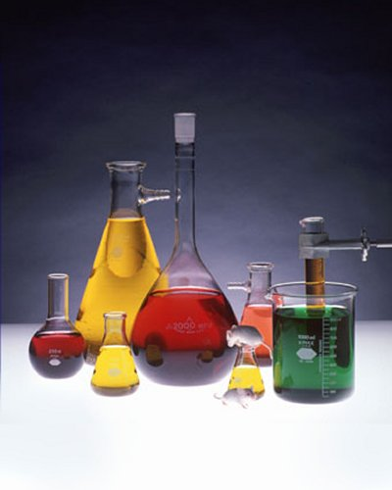
Химические вещества в живописи
Какие химические процессы происходят при высыхании масляной живописи?
Окисление по кратным связям и полимеризация молекул непредельных карбоновых кислот. Процесс идет до 1,5 лет.
Как в живописи используются уголь и сажа?
Приготовление красок, роспись стен, эскизы, копирование.

Slide 4
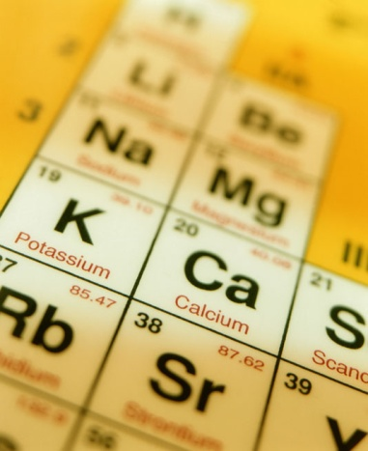
Химические вещества в живописи
Из чего делают простые и цветные карандаши?
Простые: графит, глина, воск, пектиновый клей. Цветные: каолин, бентонит, тальк, жиры, красители.
Объясните название химического элемента №24?
«Хрома» в переводе с греческого – «краска». На основе соединений хрома готовятся несколько художественных красок разного цвета.

Slide 5
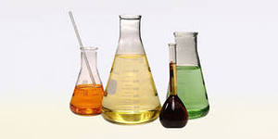
Стекло, керамика, архитектура
Почему поташное стекло раньше называли лесным стеклом?
Лес – древесина – зола – поташ - стекло.
Какая страна является родиной витражей?
Франция.

Slide 6
Стекло, керамика, архитектура
Кем и когда был построен первый стекольный завод в России?
М.В.Ломоносовым в Усть-Рудице.
Каков химический состав обычного оконного стекла?
Na O+ CaO + 6SiO
2
2

Slide 7
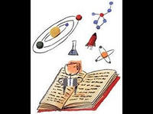
Химические средства гигиены и косметики
Вещества каких классов органических соединений чаще всего используются в парфюмерной промышленности?
Эфиры, спирты, альдегиды, арены.
Что означает старинное выражение «сурьмить брови»?
В старину для подкрашивания бровей использовали сульфид сурьмы Sb S
2
2

Slide 8
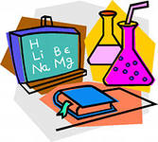
Металлы в искусстве
Какой металл называют белым золотом?
Платину.
Назовите не менее трех металлов, которые в разные времена применяли для создания зеркал ?
Медь, серебро, ртуть, алюминий.

Slide 9
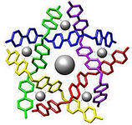
Химия на кухне
Какие вы знаете пищевые добавки и для чего их используют?
Пищевые красители, цветорегулирующие материалы, загустители, стабилизаторы, консерванты, антиокислители.
Почему при запекании мяса в духовке его рекомендуют смазать жиром (майонезом)?
При гидролизе жиров образуется глицерин, смягчающий белки.

Slide 10
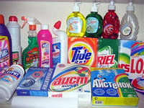
Домашняя химчистка
Чем вывести с одежды жирные пятна?
Бензином, спиртом, нашатырным спиртом + СМС, утюгом.
Какие кислоты можно использовать в быту для выведения пятен от фруктов и ржавчины?
Лимонную, яблочную, уксусную, щавелевую.

Slide 11
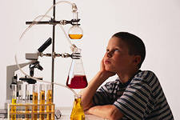
Спасибо за работу!

Slide 12
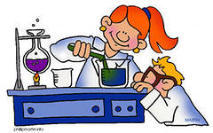
Источники информации
Н.В.Ширшина «Химия для гуманитариев», Элективный курс, издательство «Учитель», Волгоград, 2007 г.

